Slide 1

人教版高中数学B版必修第二册 第四章
4.2.1《对数运算》
主 讲 人： 田 媛 北京市第一O一中学
审核指导： 张 鹤 北京市海淀区教师进修学校

Slide 2
情境与问题
根据所学的指数函数的知识完成下表：
x | …
y=2^{x} | …
x |  |  |  |  |  |  |  |  |  |  | …
y=2^{x} |  |  |  |  |  |  |  |  |  |  | …

Slide 3
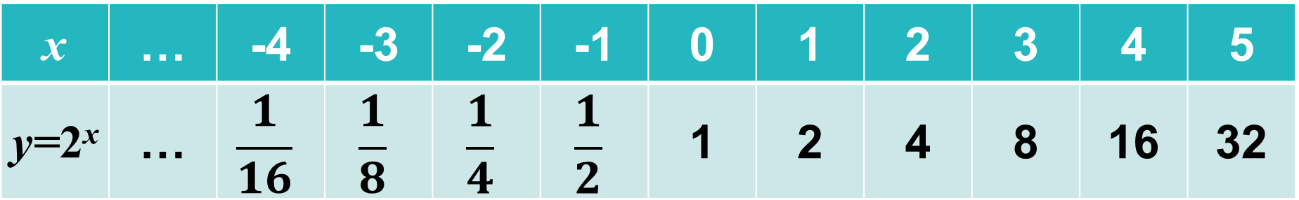
情境与问题
根据所学的指数函数的知识完成下表：（教师示范）
x | … | -4 | -3 | -2 | -1 | 0 | 1 | 2 | 3 | 4 | 5
y=2^{x} | … |  |  |  |  | 1 | 2 | 4 | 8 | 16 | 32
x | 6 | 7 | 8 | 9 | 10 | 11 | 12 | 13 | 14 | 15 | …
y=2^{x} | 64 | 128 | 256 | 512 | 1024 | 2048 | 4096 | 8192 | 16384 | 32768 | …

Slide 4
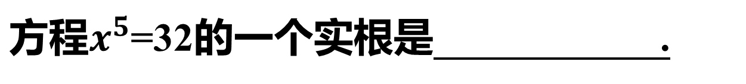
情境与问题
根据所学的指数函数的知识完成下表：
x | … | -4 | -3 | -2 | -1 | 0 | 1 | 2 | 3 | 4 | 5
y=2^{x} | … |  |  |  |  | 1 | 2 | 4 | 8 | 16 | 32
x | 6 | 7 | 8 | 9 | 10 | 11 | 12 | 13 | 14 | 15 | …
y=2^{x} | 64 | 128 | 256 | 512 | 1024 | 2048 | 4096 | 8192 | 16384 | 32768 | …
思考1：
x = 2
${\text{方程}x}^{5}$=32的一个实根是 .

Slide 5
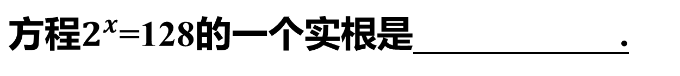
情境与问题
根据所学的指数函数的知识完成下表：
x | … | -4 | -3 | -2 | -1 | 0 | 1 | 2 | 3 | 4 | 5
y=2^{x} | … |  |  |  |  | 1 | 2 | 4 | 8 | 16 | 32
x | 6 | 7 | 8 | 9 | 10 | 11 | 12 | 13 | 14 | 15 | …
y=2^{x} | 64 | 128 | 256 | 512 | 1024 | 2048 | 4096 | 8192 | 16384 | 32768 | …
思考1：
${\text{方程}2}^{x}$=128的一个实根是 .
x = 7

Slide 6
情境与问题
尝试与发现：
y
?
(0,1)
0
x

Slide 7
情境与问题
尝试与发现：
y
(0,1)
0
x

Slide 8
情境与问题
尝试与发现：
y
(0,1)
0
x

Slide 9
情境与问题
思考2: 满足2^{x}＝3的x的值，我们用log₂3表示，
即x＝log₂3，并叫做“以2为底3的对数”.
那么满足2^{x}＝16,4^{x}＝8的x的值可分别怎样表示？

Slide 10
情境与问题
思考3: 一般地，如果a^{x}＝N（a>0，且a≠1），
那么数x叫做什么？怎样表示？
x＝log_{a}N

Slide 11
对数的定义
log

Slide 12
对数的定义
一般地，如果a^{x}=N (a>0,a≠1) 那么数x叫做以a为底N的对数， 记作
x＝log_{a}N
思考4：
（1）在对数log_{a}N中N有范围限定吗?为什么？
（2）log_{a}(-2)、log₂0有没有意义？
负数和零没有对数

Slide 13
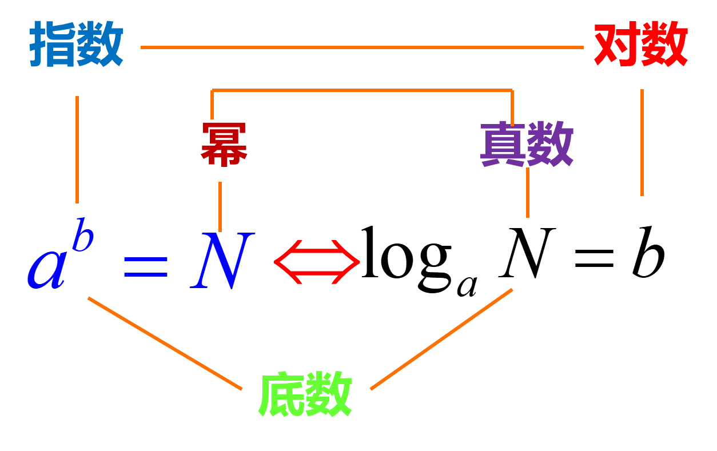
指数式与对数式的互化
名称
式子
b
底数
指数
幂
指数式
a
=
N
对数式
=
底数
对数
真数
log
N
b
a

Slide 14
指数式与对数式的互化
把下列指数式改写成对数式：
把下列对数式改写成指数式：

Slide 15
深入理解对数的定义
(1) 对数式书写的格式，体会log_{a}(x+1)与log_{a}x+1的区别；
(2) 对“log”的理解：就像我们在初中阶段引入“ ，sin”等数学符号一样，是一个新的数学运算符号；
(3) 回想： 的数学含义：
①它表示一个非负实数；②它的平方等于5；
log₂3这一数学符号的含义：
① 它表示一个实数；
② 以2为底，这个实数做指数所得的幂的值恰好为3.

Slide 16
深入理解对数的定义
log_{a}N这一数学符号的含义：
① 它表示一个实数；
② 以a为底，这个实数做指数所得的幂的值恰好为N.
（4）实质上，对数表达式是指数式的另一种表达形式.

Slide 17
常用对数与自然对数
思考5: 满足 , （其中e=2.7182818459045…）
的x的值可分别怎样表示？这样的对数有什么特殊名称？
说明：

Slide 18
常用对数与自然对数
求值:

Slide 19
常用对数与自然对数
求值:

Slide 20
探究活动、感悟数学
求下列各式的值：
(1) log₃1=
0
你发现了什么?
(2) log_{0.5}1=
0
(3) ln1=
0
“1”的对数等于零,即log_{a}1=0

Slide 21
探究活动、感悟数学
求下列各式的值：
1
(1) log₃3=
你发现了什么?
1
(2) log_{0.3}0.3=
(3) lne=
1
底数的对数等于“1”,即log_{a}a=1

Slide 22
探究活动、感悟数学
求下列各式的值：
4
你发现了什么?
2
8
对数恒等式：
作为公式用

Slide 23
探究活动、感悟数学
求下列各式的值：
3
你发现了什么?
0.6
89
对数恒等式：
作为公式用

Slide 24
课堂练习
练习：计算下列各式的值
.
.
16
.

Slide 25
课堂练习
练习：求下列各式中x的值

Slide 26
课堂练习
思考6：生物机体内碳14大约以每年0.012%衰减，
湖南长沙马王堆文物出土时碳14的残余量
约是原始含量的76.7%，试推测马王堆古墓
距今有多少年？

Slide 27
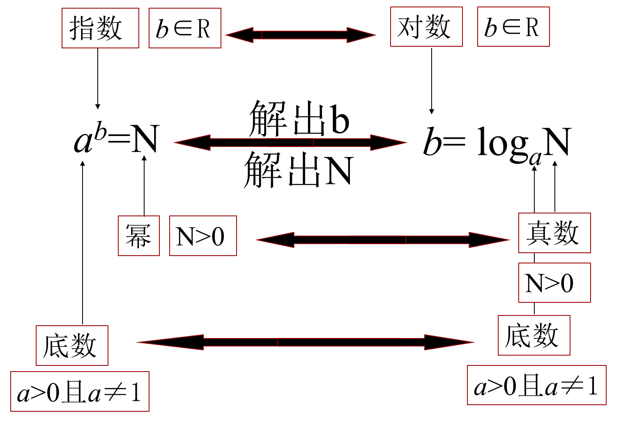
对数的模型

Slide 28
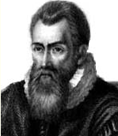
对数的文化意义
纳皮尔
十七世纪初，天文学家们总是要用很大的精力去计算繁杂的“天文数字”， 常常要花费许多宝贵时间.
苏格兰数学家纳皮尔（Napier，1550年—1617年)为了简化计算，他多年研究大数字的计算技术，终于有了重要发现，并首创了一种运算.

Slide 29
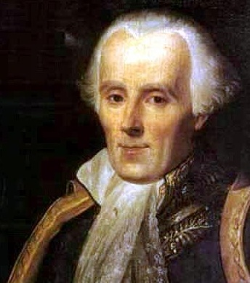
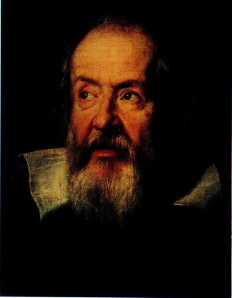
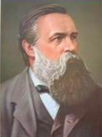
对数的文化意义
拉普拉斯说，对数，可以缩短计算时间，
“在实效上等于把天文学家的寿命延长了许多倍” .
伽利略说，给我空间、时间及对数，我可以创造一个宇宙.
恩格斯说，对数的发明与解析几何的创立、微积分的建立是17世纪数学史上的3大成就.

Slide 30
课堂小结

Slide 31
布置作业
阅读课本第17页拓展阅读“对数发明起源的简介”和
第18页拓展阅读“素数个数与对数” ；
2. 课本第19页练习B.

Slide 32
谢
谢
谢
看
看
谢
看
谢
谢
观
观
观

